Slide 1
Поклон героям
ПРОЕКТ
Над проектом работали
обучающиеся 3 класса
МБОУ «Базовая Павловская СОШ»
Руководитель
Медведева Н.П.
учитель начальных классов
МБОУ «Базовая Павловская СОШ»
2013

Slide 2
Цель: Расширение и углубление знаний о памятниках Великой Отечественной Войны в городе Чернушка.
Задачи:
Выяснить, сколько памятников героям ВОВ в городе Чернушка.
Подобрать и проанализировать информацию по данной теме.
Провести экскурсию по памятникам.
Выпустить буклет.
Ознакомить обучающихся школы с результатами работы над проектом.

Slide 3
Источники информации
Книга «История Чернушинского района» автор Н.А.Козлова;
Газета «Маяк Приуралья» № 27 от 12.04.2011;
Интернет ресурсы;
Краеведческий музей г. Чернушка;
Музей школы № 5;
Учителя истории и географии Павловской школы;
Библиотека Павловского Центра Досуга.

Slide 4
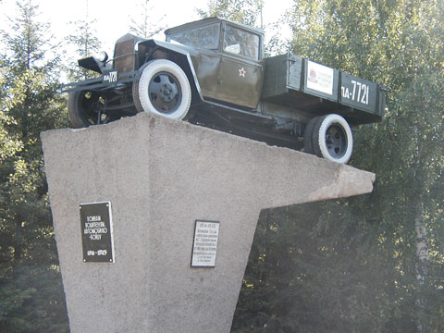
Памятник «Воинам-водителям, автомобилю-бойцу».
8 ноября 1981 г.

Slide 5
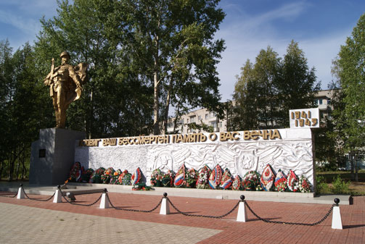
Памятник «Воину-освободителю»
9 мая 1975 г.

Slide 6
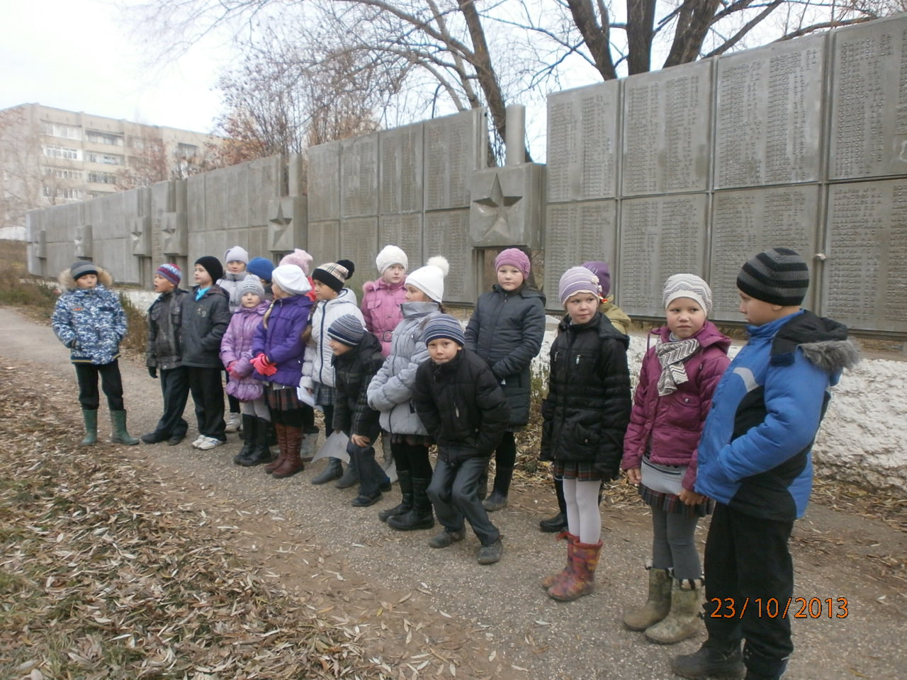
Стела Памяти
9 мая 1985 года

Slide 7
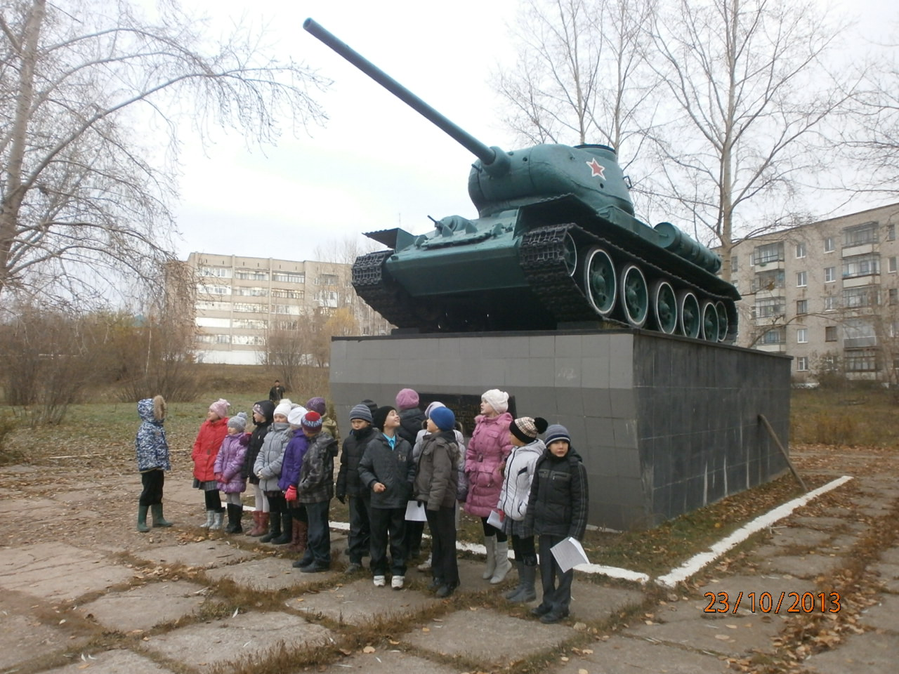
Памятник «Воинам-танкистам»
30 июля 1983 года

Slide 8
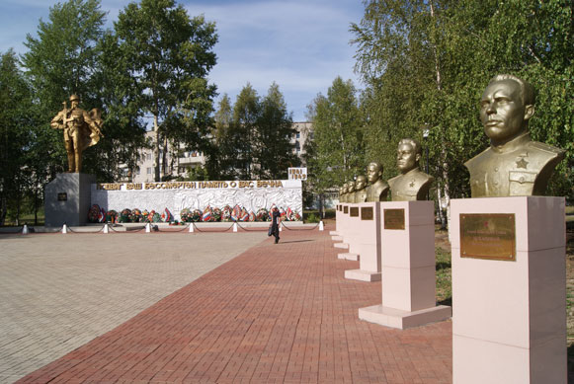
«Аллея славы».
9 мая 2010 года

Slide 9
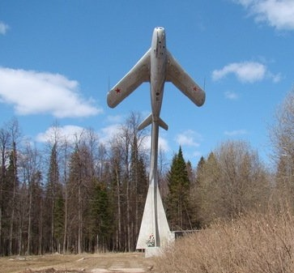
Памятник летчикам-землякам и выпускникам школы пилотов в Чернушке, погибшим в годы Великой Отечественной войны.
15 августа 1982 г

Slide 10
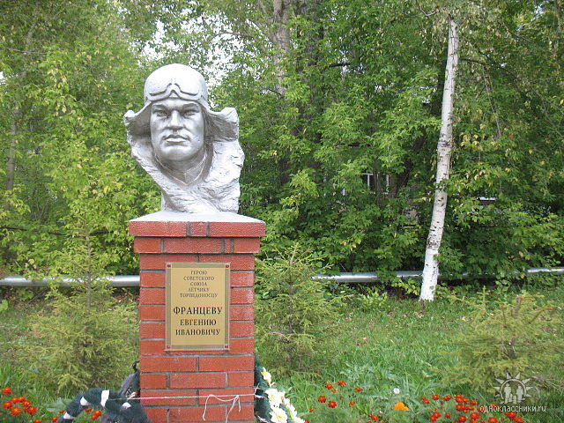
Памятник Герою Советского Союза Евгению Ивановичу Францеву.
11 марта 1983 года

Slide 11
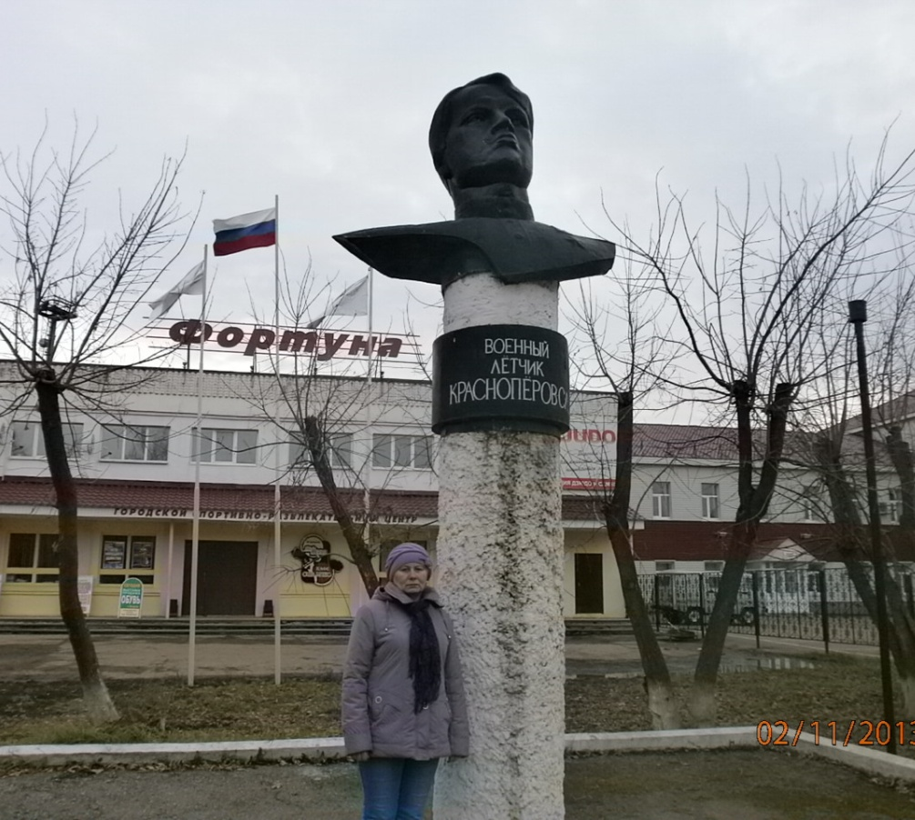
Памятник Герою Советского Союза Сергею Леонидовичу Красноперову
10 июня 1984 года

Slide 12
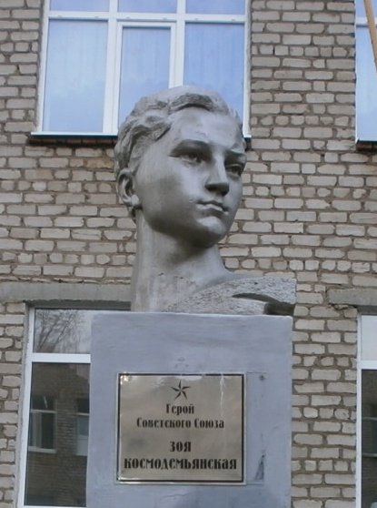
Бюст Героя Советского Союза Зои Космодемьянской
1974 год

Slide 13
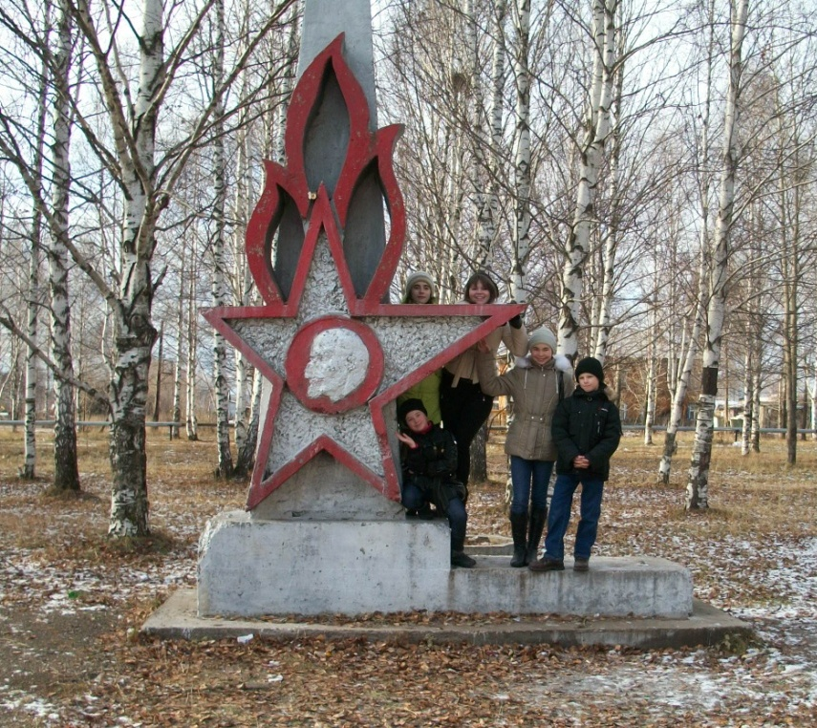
Памятник пионерам-героям
Май 1972 года

Slide 14
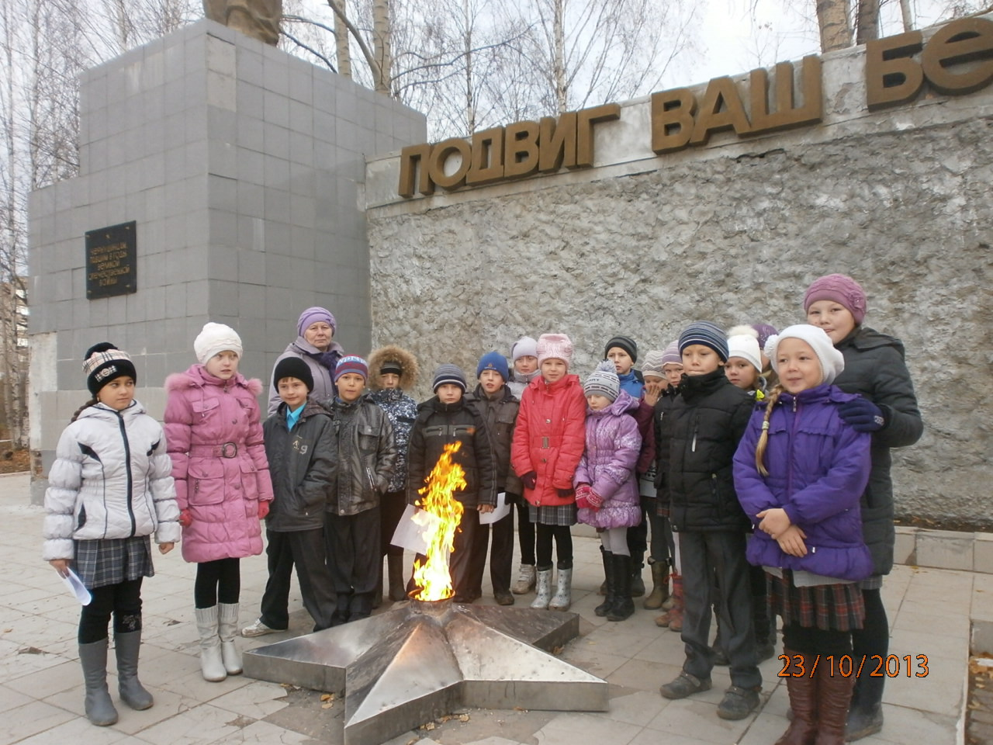
ПОДВИГ ВАШ БЕССМЕРТЕН, ПАМЯТЬ О ВАС ВЕЧНА

